Slide 1
Camera测试
1、测试准备工作
2、测试工具的使用以及注意事项
3、做出理想的报告

Slide 2
测试准备工作
测试之前，我们需要对新产品的镜头模组有所了解，是什么型号，例如OV13850,是固焦还是变焦，固焦的焦距是多少，还有像素，以及在测试当中所需要知道的视场角的大小
开始测试，拿到手机后首先需要观察的是镜头是否安装正确，公司自己组装的很有可能会出现歪斜的情况，这对测试会有很大的影响
测试之中，在测试的时候，需要做的第一件事就是擦拭镜头

Slide 3
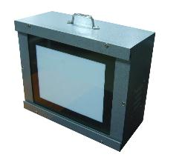
测试工具的使用

Slide 4
DNP灯箱使用注意事项
使用时请保证在黑暗环境下使用，关闭实验室的灯
该灯箱是用来测试lens shading和color shading，在测试的时候，注意用干燥的手帕擦拭一下灯箱表面，以免有灰尘对测试结果造成影响
测试时先打开DNP灯箱，需要预热10分钟左右再进行测试，测试完毕之后确定短时间内没有其他需要用则可以关闭，最好不要经常性的开关灯箱

Slide 5
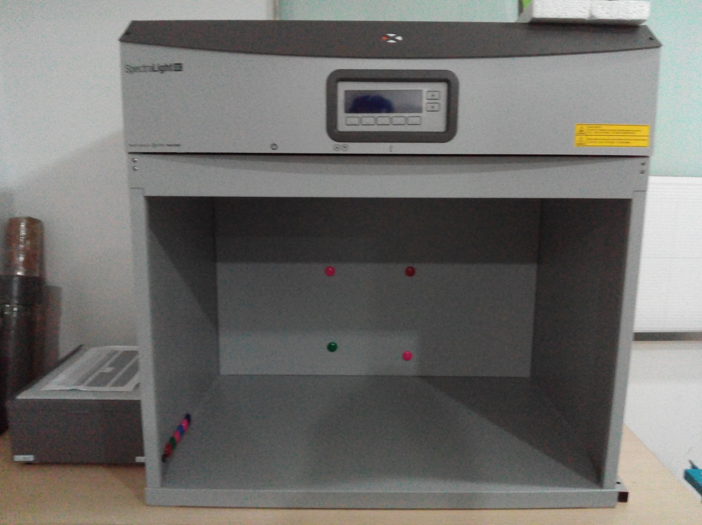
X—rite灯箱

Slide 6
X—rite灯箱
在打开灯箱后，可以再LED处选择所需要测试的光源，我们需要测试的光源有D65、CWF、TL84、A光
在每一种光源测试完毕，切换为下一光源的时候，请务必等待30s左右，让灯管进行预热
测试完毕后请务必将灯箱关闭，灯管只有400h的工作时间

Slide 7
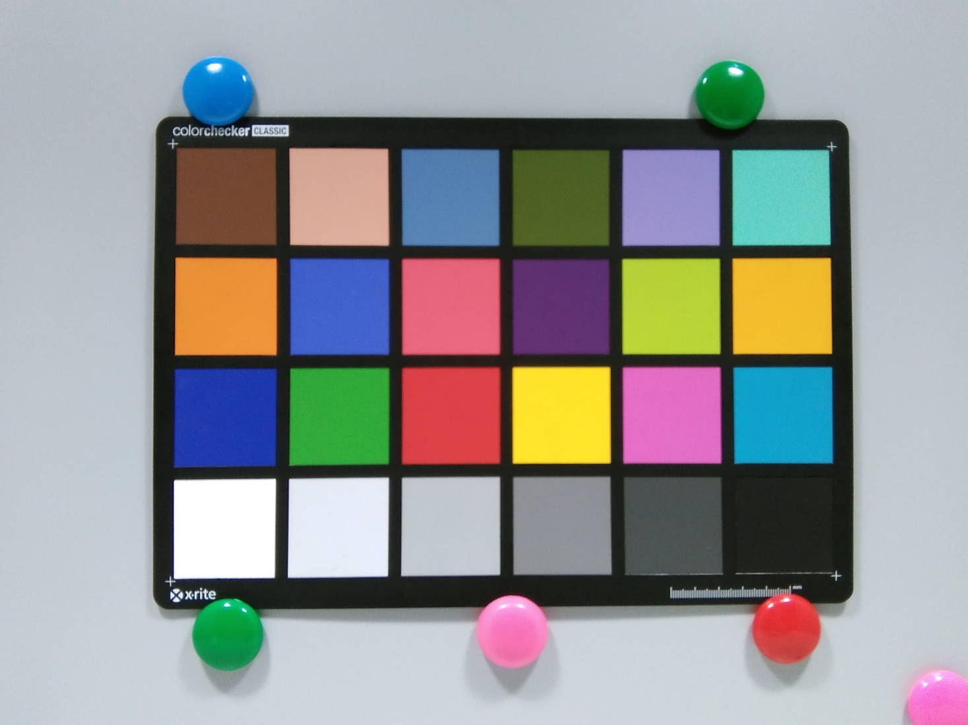
24色色卡

Slide 8
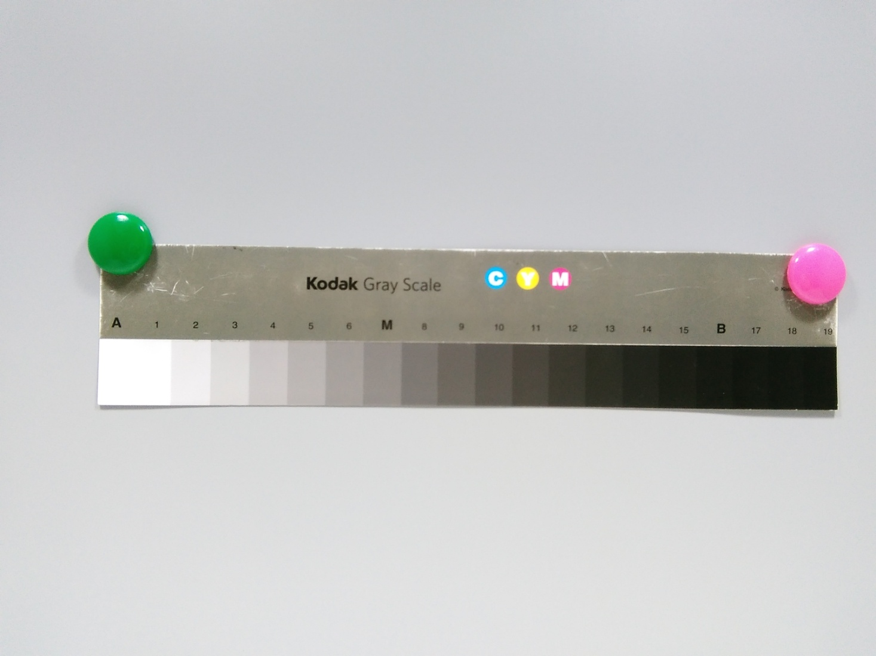
灰阶卡

Slide 9
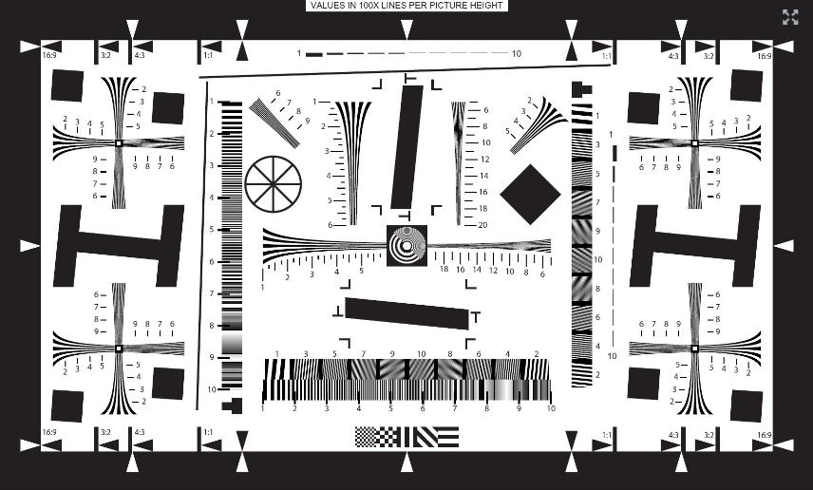
IOS12233 解析力测试卡

Slide 10
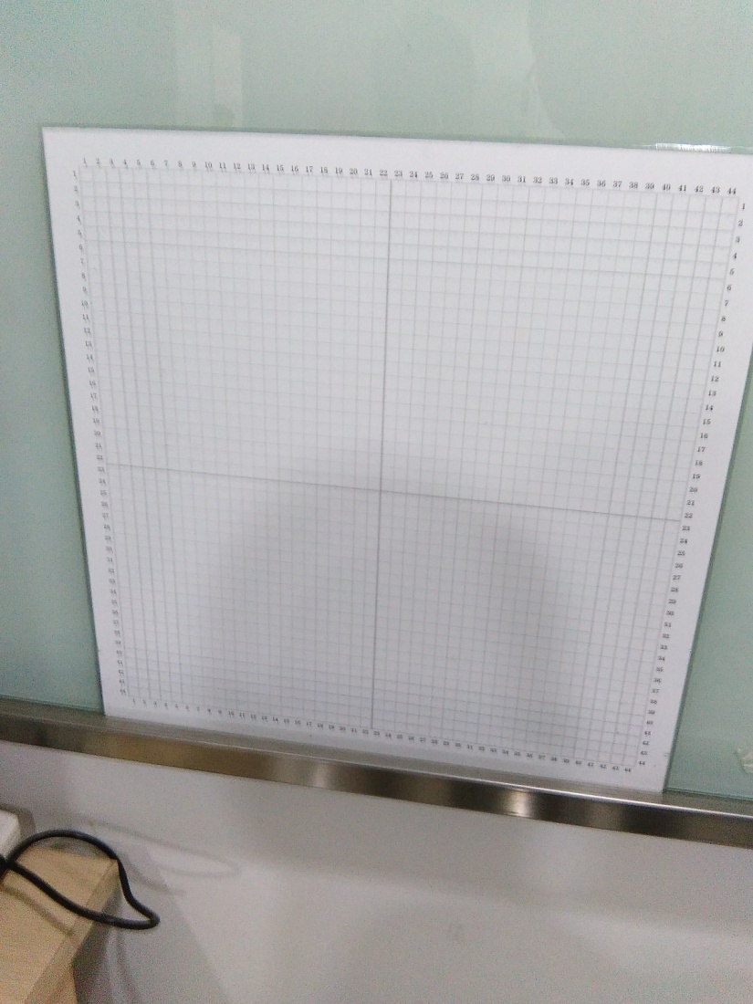
畸变卡

Slide 11
做出正确的测试报告
除了正确的使用工具拍摄出需要的图片，我们还需要对图片进行分析并做出报告反馈给开发人员
测试报告的链接如下：
\\10.0.0.89\qa\camera效果相关\camera 客观测试模板

Slide 12
摄像头硬件测试
硬件
解析力
视场角
鬼影与杂光
畸变

Slide 13
摄像头软件测试
Shading测试
其他软件方面的测试

Slide 14
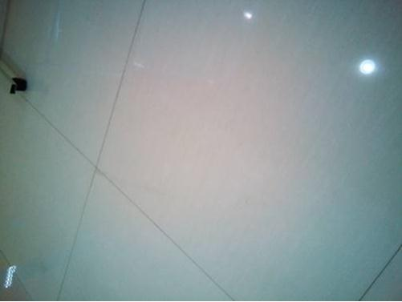
Shading测试问题图片

Slide 15
后续的调试循环
开发修改
新版本
测试

Slide 16
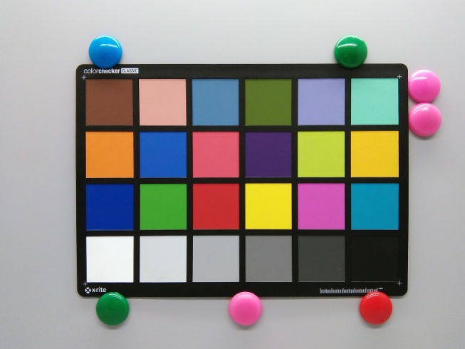
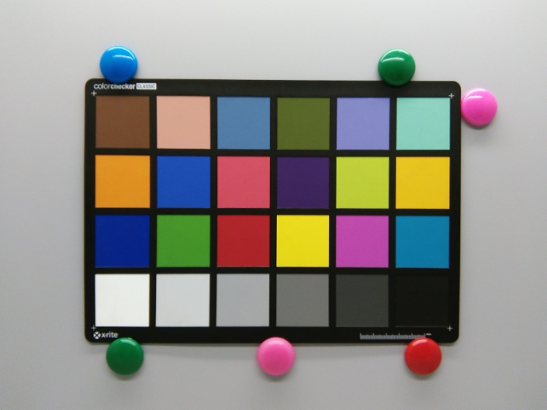
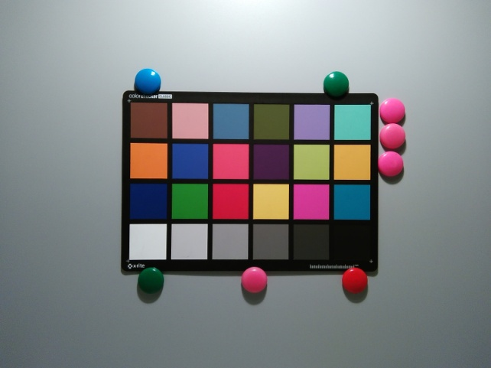

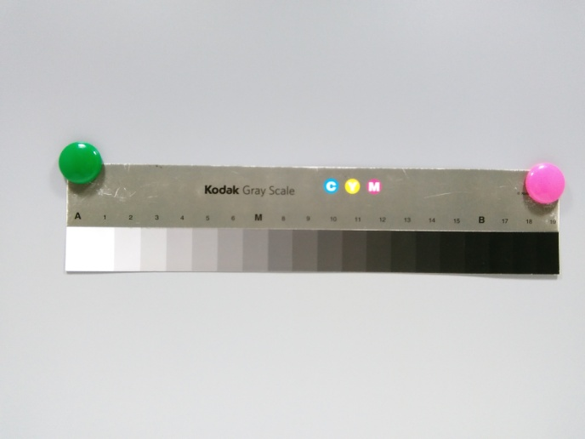

软件的六张图片

Slide 17
报告的注意事项
在报告中，需要填写手机和摄像头的硬件信息，以及当前软件的版本，以便以后能更好得跟踪
在发送报告的时候，尽量不要只复制粘贴发送一个过去，在发送报告的时候尽量给出自己的意见或建议，这样也可以在工作当中提升自己

Slide 18


